Slide 1
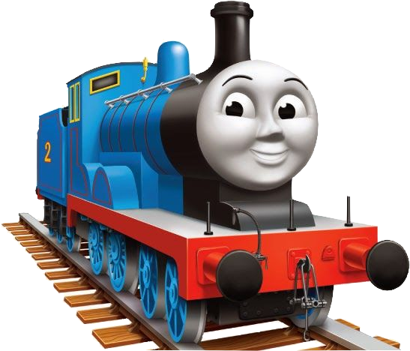
Terminal de Trenes
Camiones y tractores

Slide 2
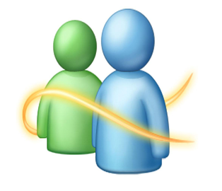
Persona (Abstracto)
Informacion Basica
(Nombre completo, dni, etc)
Cuenta (Abstracto)
- User
- Pass
- Saldo
- Lista de boletos
Cuenta Pro
Cuenta Light
Cuenta Admin
- Gestion de terminal
- Gestion de trenes
- Gestion de destinos
- Gestion de cuentas
(Agregar o borrar, pero no editar)
- iniciar y terminar viaje
- Sacar boleto con descuento
- Sistema de kilometros con canje
- Sacar boleto estandar

Slide 3
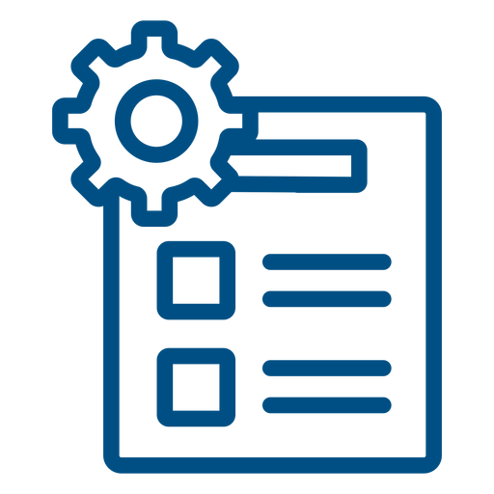
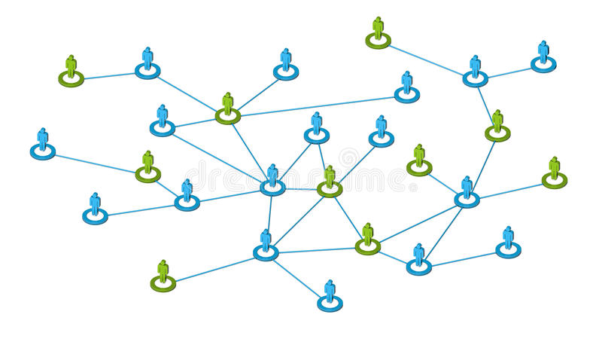
Terminal
- Info basica (nombre, direccion)
- Recaudacion $$$
- Admin (la cuenta admin es unica y se valida desde terminal)
Lista de destinos
Map de cuentas
Lista de trenes

Slide 4
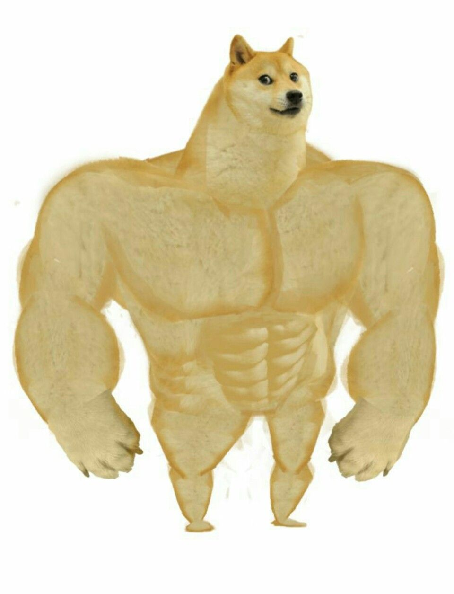

Menu Usuario
Menu Admin
- Sacar boleto
- Gestionar saldo
- Ver boletos
- Gestionar datos
(Propios)
- Manipular terminal
(Info basica, Gestionar viajes)
- Manipular trenes
(Agregar, Eliminar, Modificar)
- Manipular cuentas
(Agregar, Eliminar)
- Manipular destinos
(Agregar, Eliminar, Modificar)

Slide 5
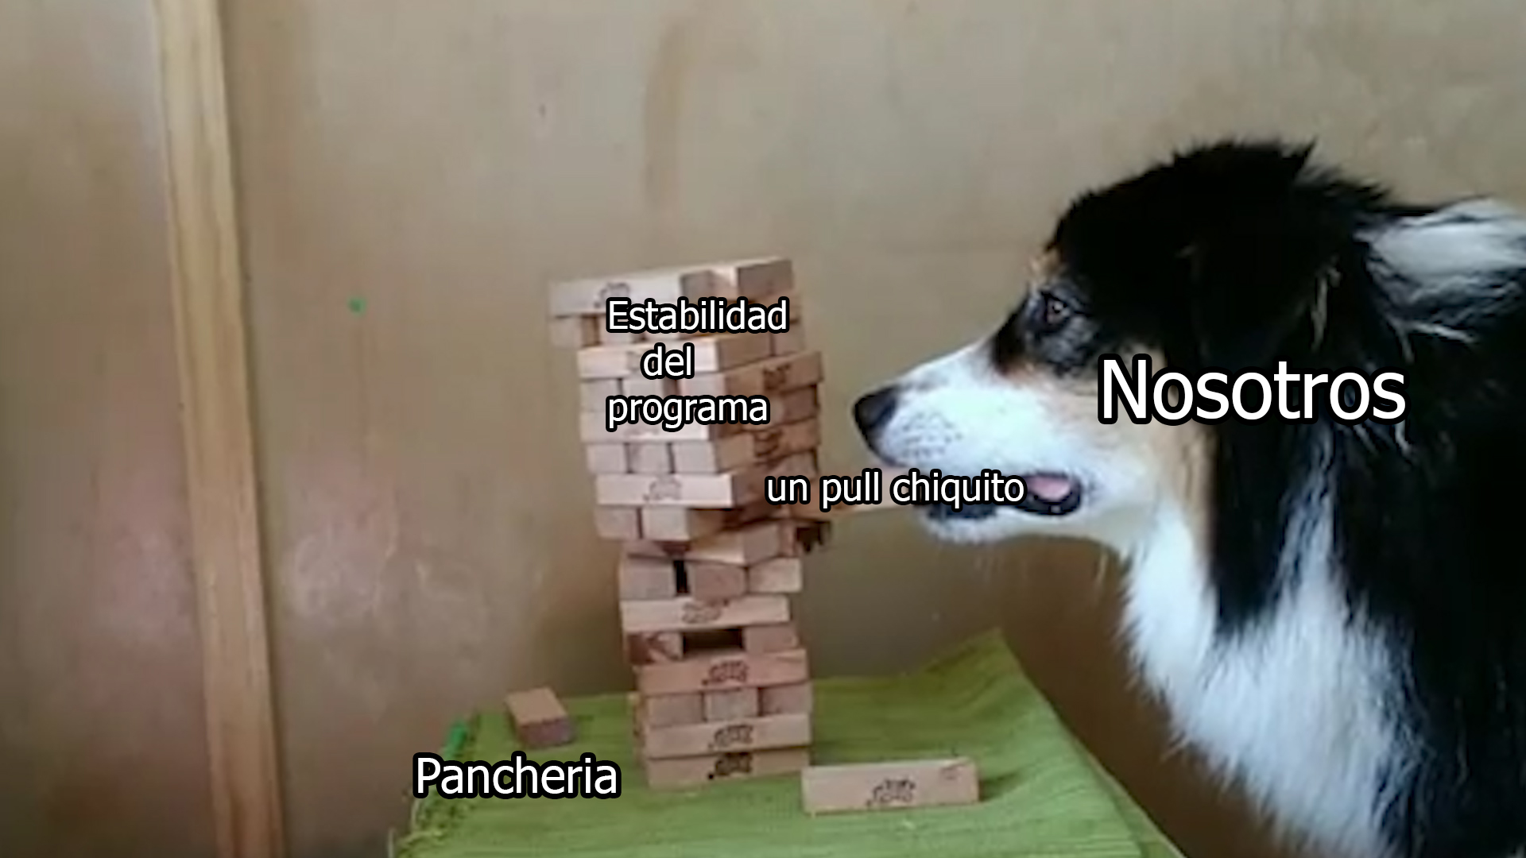
Trabajar en este proyecto in a nutshell:

